Slide 1
Интерпретация социальной сферы, современные тенденции ее развития
Выполнил: к.с.н.,
Бахаровская Е.В.

Slide 2

Общие моменты
Значимым компонентом жизнедеятельности человека выступает ОБЩЕСТВО.

Slide 3
Подходы к понятию «общество»
группа лиц, объединившихся для современной деятельности по реализации общих для них целей и интересов (общество книголюбов, общество любителей пива, общество трезвости и т.д.);
определенный этап в развитии человечества или страны (первобытное общество, феодальное общество и т.п.);
характеристика качественного состояния того или иного этапа в развитии человечества или страны.
часть материального мира, которая обособилась от природы и определенным образом взаимодействует с нею. В этом смысле обществом называют совокупность всех форм объединения и способов взаимодействия людей.

Slide 4
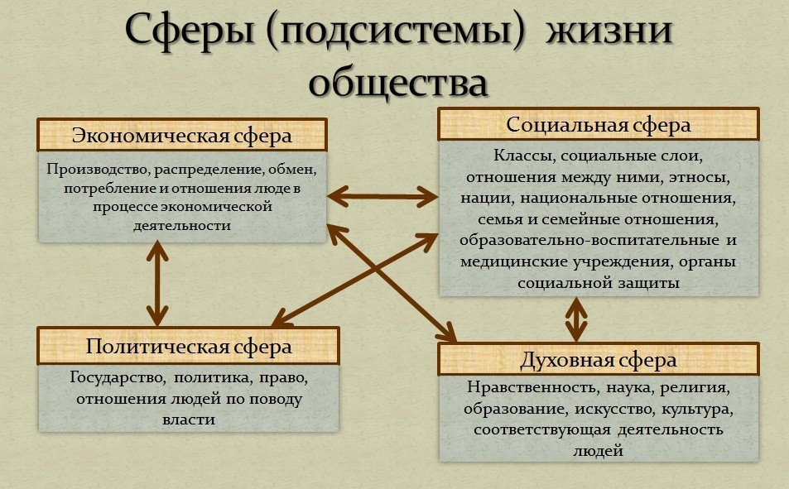
Основные сферы общества

Slide 5
Определение понятия «социальная сфера»
Социальная сфера — совокупность отраслей, предприятий, организаций, непосредственным образом связанных и определяющих образ и уровень жизни людей, их благосостояние и потребление .
СОЦИАЛЬНАЯ СФЕРА – система социальных отраслей и институтов, общественных отношений, обеспечивающих сбережение, формирование, развитие и поддержание необходимого качества человеческого потенциала

Slide 6

Подходы к понятию «социальная сфера»
С позиции больших социальных групп;
В контексте соотнесения с предоставляемыми услугами;
Специфика выполняемых функций.

Slide 7
Подходы к социальной сфере
Первый подход: определяет социальную сферу через совокупность больших социальных групп классов, наций, народов и так далее. Понятие социальной сферы в такой трактовке совпадает с понятием социальной структуры общества.
«Социальная сфера означает объективное деление общества на отдельные слои, группы объединяемые на основе одного или нескольких признаков. Основными элементами являются социальные общности».

Slide 8
Подходы к социальной сфере
Второй подход: определяет социальную сферу как специфический компонент социума, связанный с производством и распространением нематериальных услуг.
«К социальной сфере принято относить экономические объекты и процессы, виды деятельности непосредственно касающиеся образа жизни людей, потребления населением материальных и духовных благ, услуг, удовлетворения конечных запросов человека, семьи, коллективов, групп общества в целом»

Slide 9
Подходы к социальной сфере
Третий подход: рассматривает социальную сферу как подсистему общества выполняющую функцию воспроизводства населения.
«Социальная сфера представляет собой целостную, постоянно изменяющуюся подсистему общества, порожденную объективной потребностью общества в непрерывном воспроизводстве субъектов социального процесса. Именно в ней обретает смысл социальная политика государства, реализуются социальные и гражданские права человека»

Slide 10


Slide 11
Социальная сфера как система
Цель
Функции
Объекты
Субъекты

Slide 12
Цель социальной сферы
Цель: социальное развитие общества в целом, конкретного региона, направленное на изменение благосостояния, структуры потребностей и форм жизнедеятельности населения в меняющейся социальной и экономической среде.

Slide 13
Субъекты социальной сферы
государство;
государственные ведомства и учреждения;
органы местного самоуправления;
внебюджетные фонды;
общественные, религиозные, благотворительные или иные негосударственные объединения;
коммерческие структуры и бизнес;
профессиональные работники, занимающиеся разработкой и социальной политики, добровольцы;
граждане

Slide 14
Объекты социальной сферы
Компоненты социальной инфраструктуры (материально-вещественные элементы, обеспечивающие условия жизнедеятельности человека в обществе — в производственной, политической и духовной областях, в семье, быту.);
Особые социальные отношения, возникающие в обществе (складывающиеся объективно отношения между людьми по поводу общественного положения, образа жизни людей, их групп и слоев, их равенства (социального) и неравенства в обществе, реализации принципов социальной справедливости, степени удовлетворения материальных, духовных и других потребностей людей, условий существования и развития личности, группы, класса).

Slide 15


Slide 16
Функции социальной сферы
Социального воспроизводства различных слоев и групп населения (рождение детей, формирование определенных навыков, знаний).
Социорегулятивная (формирование системы норм, нравственных ценностей) .
Социокультурная (приобщение человека и различных социальных групп к духовной сфере жизнедеятельности).
Социодинамическая (повышение качества жизни населения).
Социозащитная (обеспечивает социальные гарантии и права, социальную помощь и поддержку нетрудоспособным, уязвимым слоям общества ).

Slide 17


Slide 18
Структура социальной сферы
(С.А. Шавель)
1. Определенные классы и социальные группы (социально-демографические, этнические территориальные и др.) и отношения между ними.
2. Социальная инфраструктура как совокупность отраслей народного хозяйства и видов общественно полезной деятельности направленных на оказание услуг человеку.
3. Социальные интересы, потребности индивидов и социальных групп.
4. Принципы и требования социальной справедливости, условия и гарантии ее осуществления.

Slide 19
Структура социальной сферы
Сфера образования
Сфера культуры
Система здравоохранения
Система социальной защиты населения
Жилищно-коммунальное хозяйство
Сфера физической культуры и спорта
Транспортная система

Slide 20
Структура социальной сферы
государственная сфера: область, предоставляющая социально-значимые блага и услуги;
добровольно – общественная сфера: производятся смешанные общественные блага ограниченного доступа (муниципального уровня, спортивные клубы, федерации и т.д.);
смешанная сфера: производятся смешанные общественные блага, в том числе социально значимые услуги. Он представлен организациями смешанных форм собственности;
частная сфера: производятся частные блага на коммерческой основе.

Slide 21
Президент России Владимир Путин считает, что финансированию социальной сферы нужно уделять особое внимание, так как без нее невозможно рассчитывать на разработку инноваций. Об этом он заявил заседании Совета по стратегическому развитию и национальным проектам в среду, 25 декабря 2019 г.

Slide 22
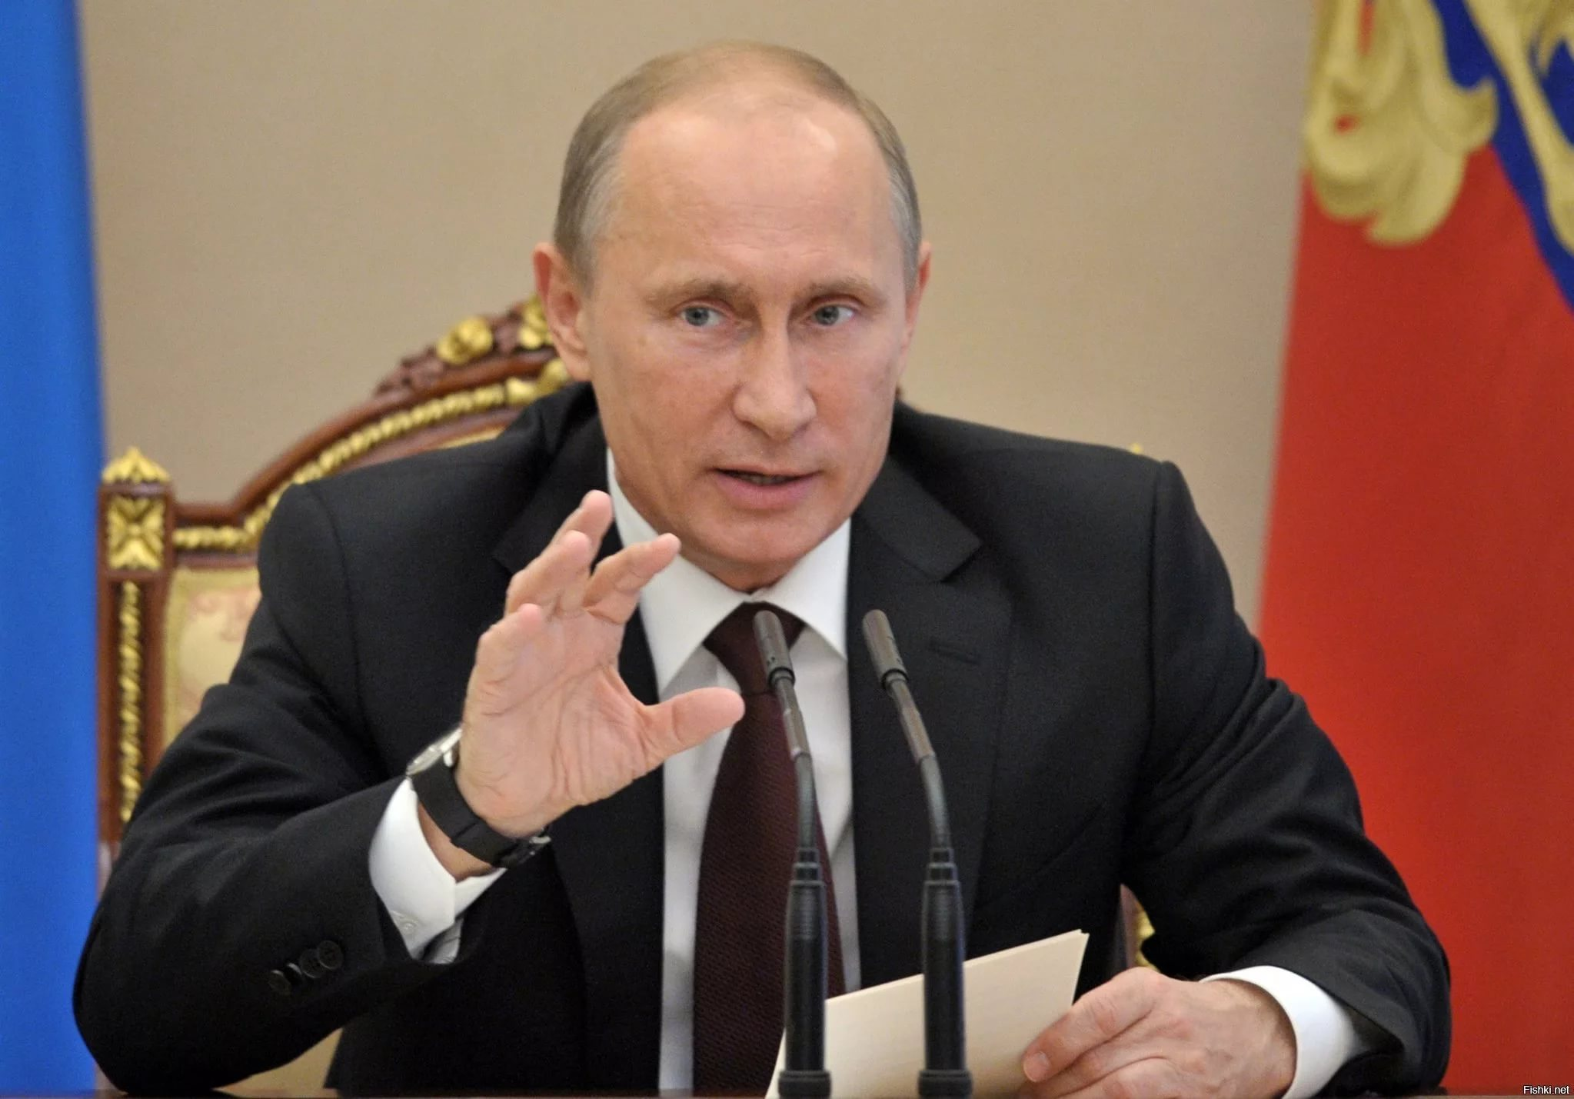

Slide 23
«По поводу важности таких направлений как социальная сфера: образование, здравоохранение, наука. Это очевидно. Мы все за то, чтобы уделить особое внимание этим направлениям, за этим будущее, потому что инновации невозможны в стране, где плохо со здравоохранением, либо образование не развивается должным образом. Какие там инновации? Безусловно, это одно из ключевых направлений», — приводит ТАСС слова Путина (https://iz.ru/958397/2019-12-25/putin-otmetil-vazhnost-finansirovaniia-sotcialnoi-sfery).

Slide 24
Отдельные аспекты реформирования социальной сферы в 2019 г.
Обновление поликлиник;
Решение проблемы обеспечения лекарственными препаратами;
Внедрение мероприятий по борьбе с курением и алкоголизмом населения;
Ограничение на гаджеты в школах;
Внедрение новых образовательных стандартов;
Переход на цифровое телевещание;
Обсуждение вопроса пенсионных накоплений;
Поддержка семей с детьми;
Ведение дискуссии о рабочем времени и др.

Slide 25
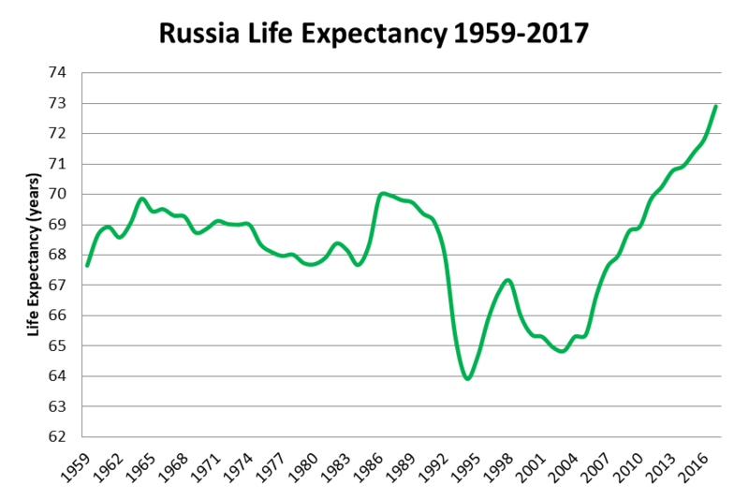

Slide 26
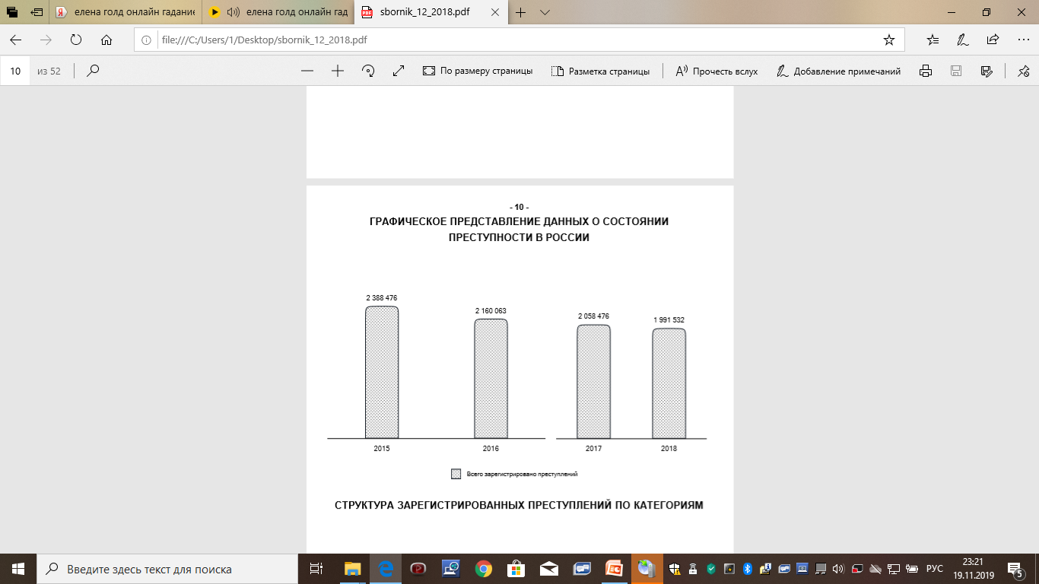

Slide 27
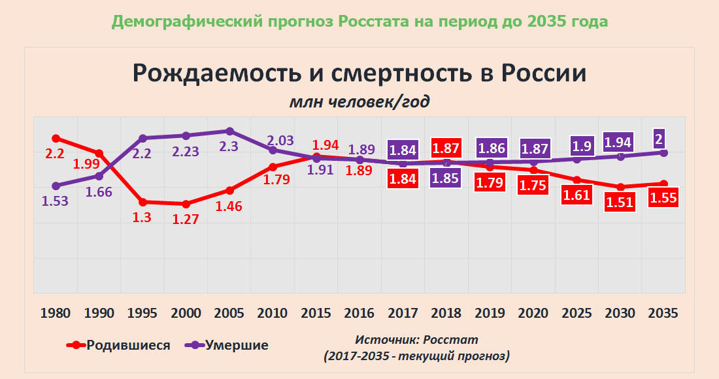

Slide 28
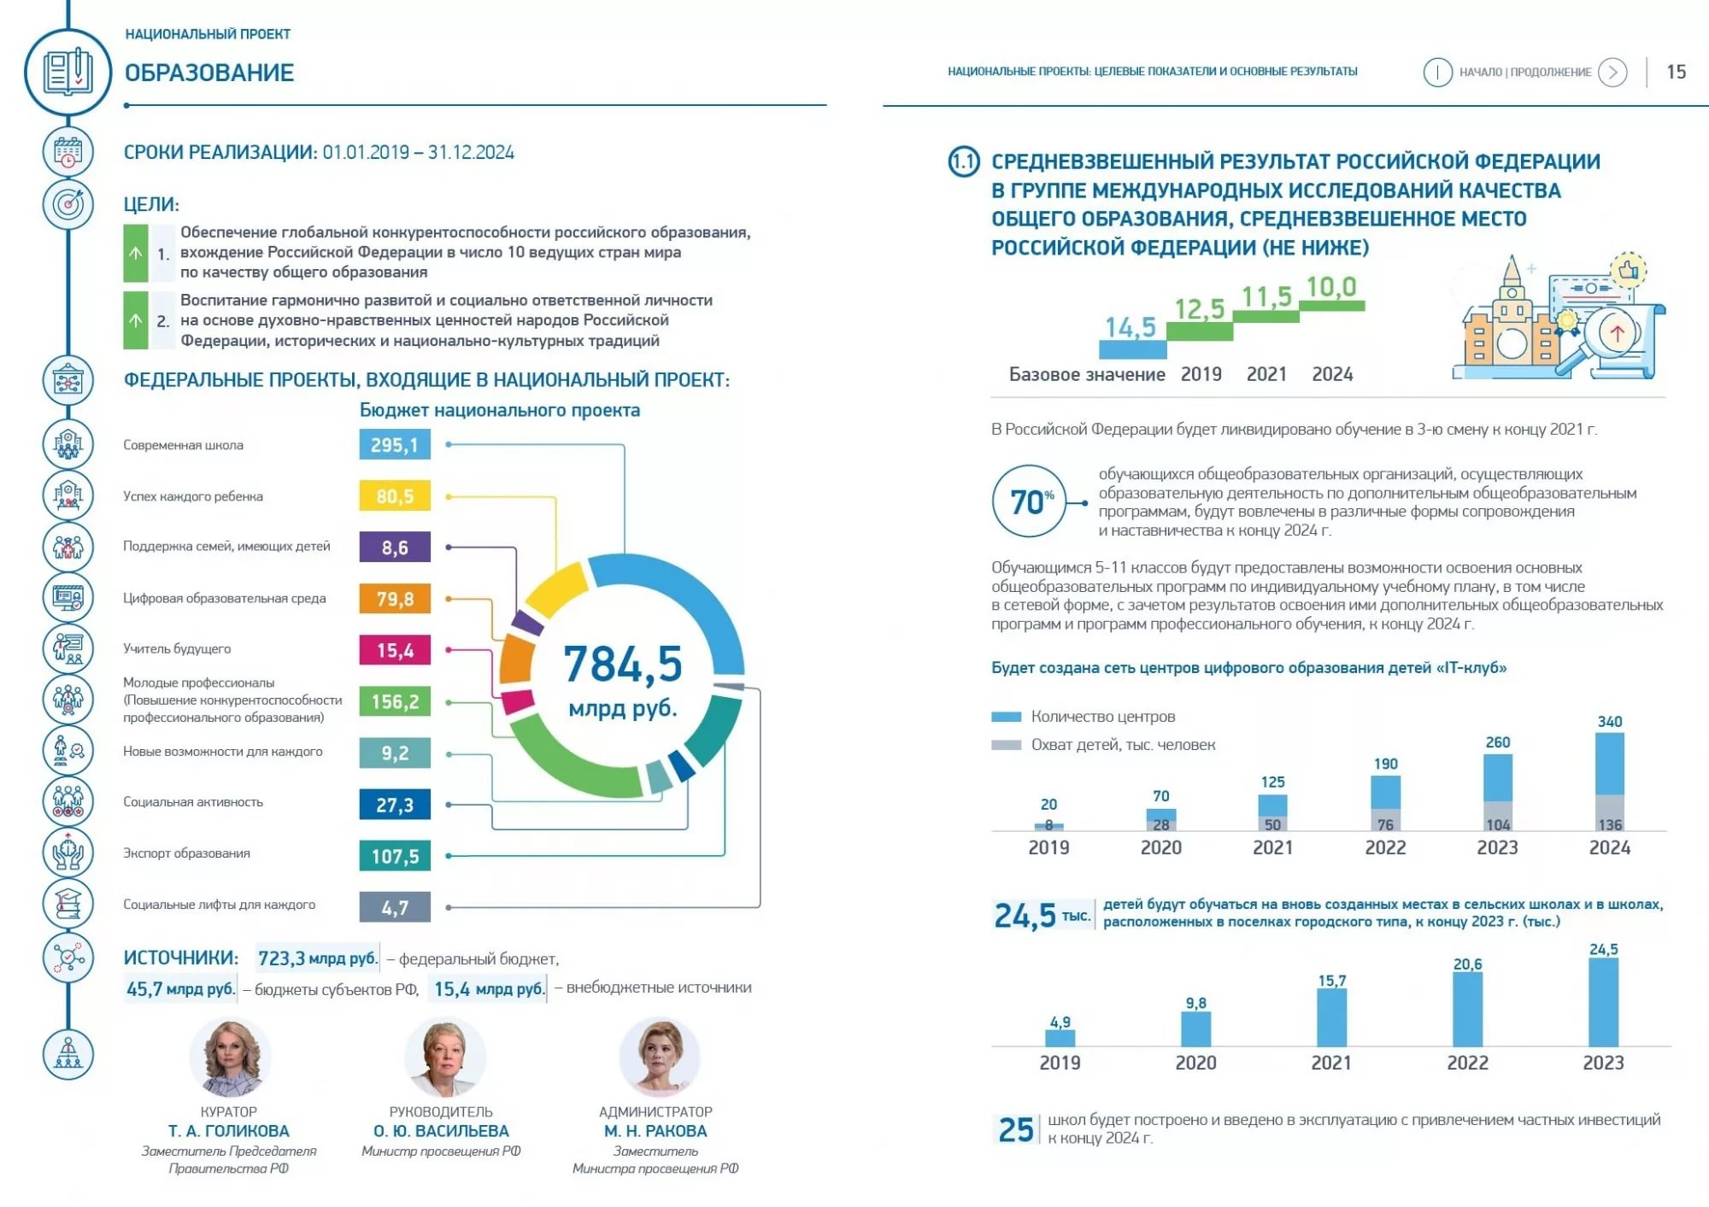

Slide 29
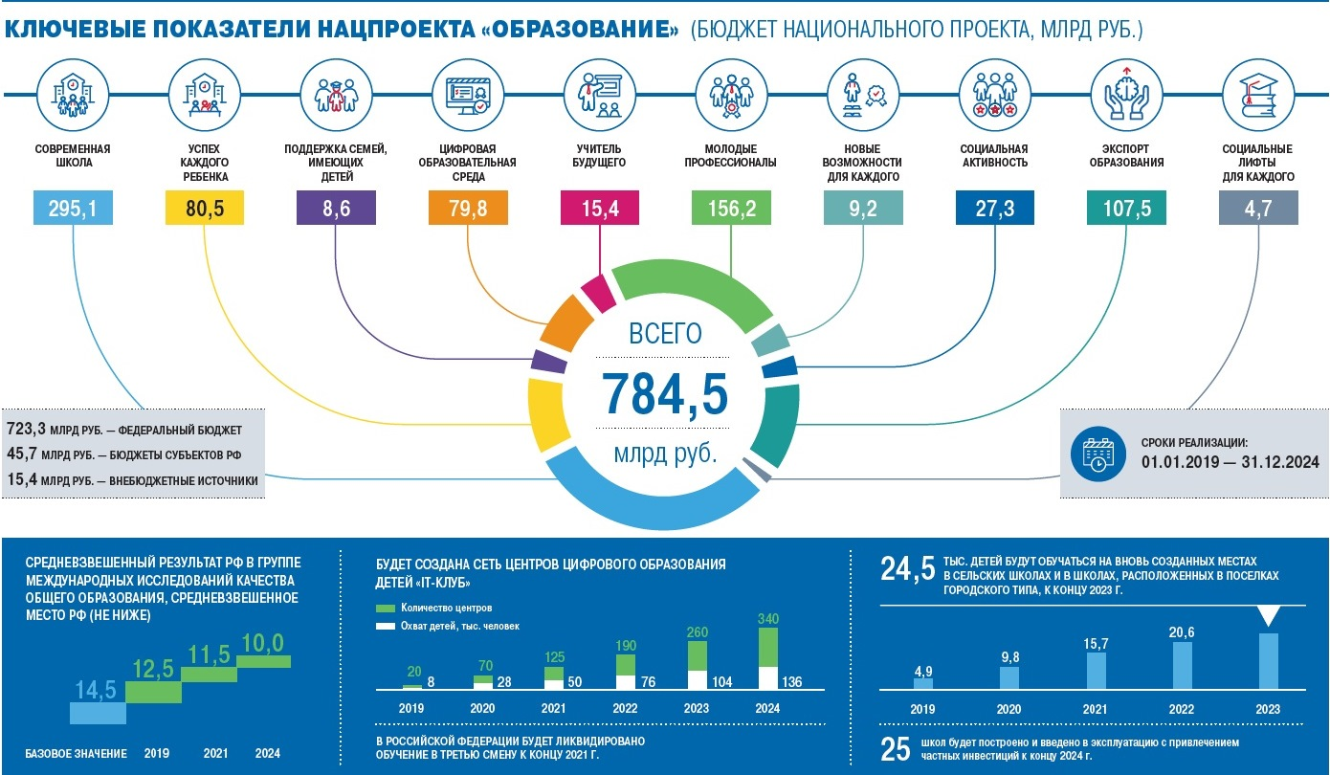

Slide 30
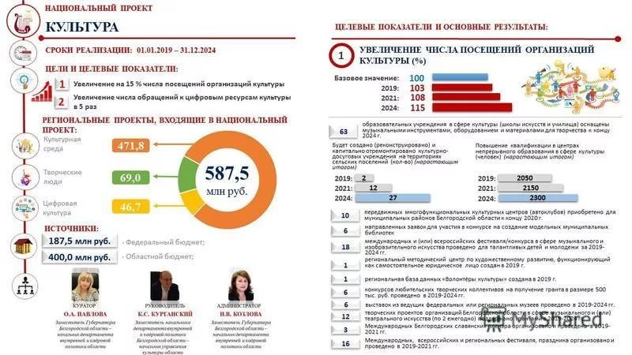

Slide 31
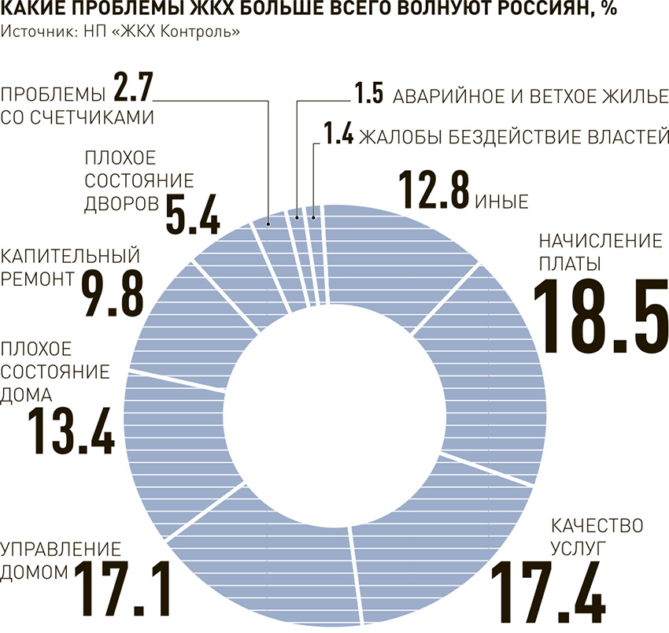

Slide 32
Механизмы управления социальной сферой
Реализация социальной политики государства;
Совершенствование социального законодательства;
Применение программно-целевого метода;
Использование форм стратегического планирования;
Расчет эффективности управления социальной сферой.

Slide 33
Социальная политика как механизм менеджмента социальной сферы
Наиболее значимой детерминантой самодвижения социальной сферы является социальная политика государства.
Социальная политика — одно из важнейших направлений, составная часть внутренней политики государства. Она призвана обеспечить расширенное воспроизводство населения, гармонизацию общественных отношении, политическую стабильность, гражданское согласие и реализуется через государственные решения, социальные мероприятия и программы.

Slide 34


Slide 35
Подходы к исследованию социальной политики государства
общественные действия по решению проблем, затрагивающих все общество;
совокупность базовых ценностей современного общества;
деятельность государства и общественных организаций по регулированию социальной сферы;
система государственных мер по поддержанию общественных групп, которые в силу определенных обстоятельств оказались в более трудном положении, чем другие;
институт, смягчающий негативные последствия социального неравенства через систему перераспределительных мероприятий.

Slide 36
Совершенствование социального законодательства
Распоряжение Правительства РФ «Об утверждении Стратегии развития воспитания в РФ на период до 2025 г.» от 29 мая 2015 г. № 996-р;
Указ Президента РФ «О Стратегии развития здравоохранения в РФ на период до 2025 г.» от 6 июня 2019 года N 254 ;
Распоряжение Правительства РФ «О Стратегии государственной культурной политики на период до 2030 г.» от 29 февраля 2016 г. № 326-р

Slide 37
Совершенствование социального законодательства
Распоряжение Правительства РФ «Об утверждении Стратегии развития ЖКХ РФ на период до 2020 г.» от 26 января 2016 года N 80-р;
Распоряжение Правительства РФ «Об утверждении Концепции федеральной целевой программы "Развитие внутреннего и въездного туризма в Российской Федерации (2019-2025 годы)» от 5 мая 2018 года N 872-р и др.

Slide 38
Применение программно-целевого метода
Программно-целевой подход - это наиболее общее понятие, характеризующее применение отдельных элементов программно-целевого планирования в практике принятия плановых решений по экономическому и социальному развитию объекта управления (особенно на начальных этапах разработки планов при формировании целей и определении основных путей их достижения).

Slide 40
Применение программно-целевого метода
Программно-целевое планирование - это метод управления экономическим и социальным развитием страны (региона, отрасли, комплекса предприятий) с помощью разработки и осуществления специфических плановых документов - комплексных целевых программ.
Программно-целевое планирование построено по логической схеме: «цели - пути их достижения - способы (инструменты) достижения цели - средства, необходимые для достижения цели».

Slide 41
Применение программно-целевого метода
Комплексная целевая программа (КЦП, программа) представляет собой директивный и адресный документ, увязывающий по ресурсам, исполнителям и срокам осуществления комплекс социально-экономических, производственных, научно-исследовательских, организационно-хозяйственных и других заданий и мероприятий, направленных на решение наиболее важной и насущной проблемы эффективными путями в установленные сроки.

Slide 42
Применение программно-целевого метода
Наиболее интенсивно программно-целевое планирование используется в России с 2000 года для решения социально-экономических проблем, связанных с качеством жизни, демографией, приоритетным развитием наукоемких отраслей, а также отраслей сферы услуг (туризма, культуры, гостиничного хозяйства и т. д.).

Slide 43
Особенности КЦП
программа решает наиболее важную, приоритетную проблему, которая четко очерчена и локализована;
- цели, задачи и мероприятия программы конкретизированы под программную проблему, обеспечивая ее решение в необходимые, установленные сроки;
- мероприятия и выделенные для их реализации ресурсы носят адресный характер;
- программа обеспечивается ресурсами в приоритетном порядке, в полном объеме и в установленные сроки как по количеству, так и по качеству;
- программы в основном носят межотраслевой, межрегиональный характер;
- программы носят локальный и эпизодический характер.

Slide 44
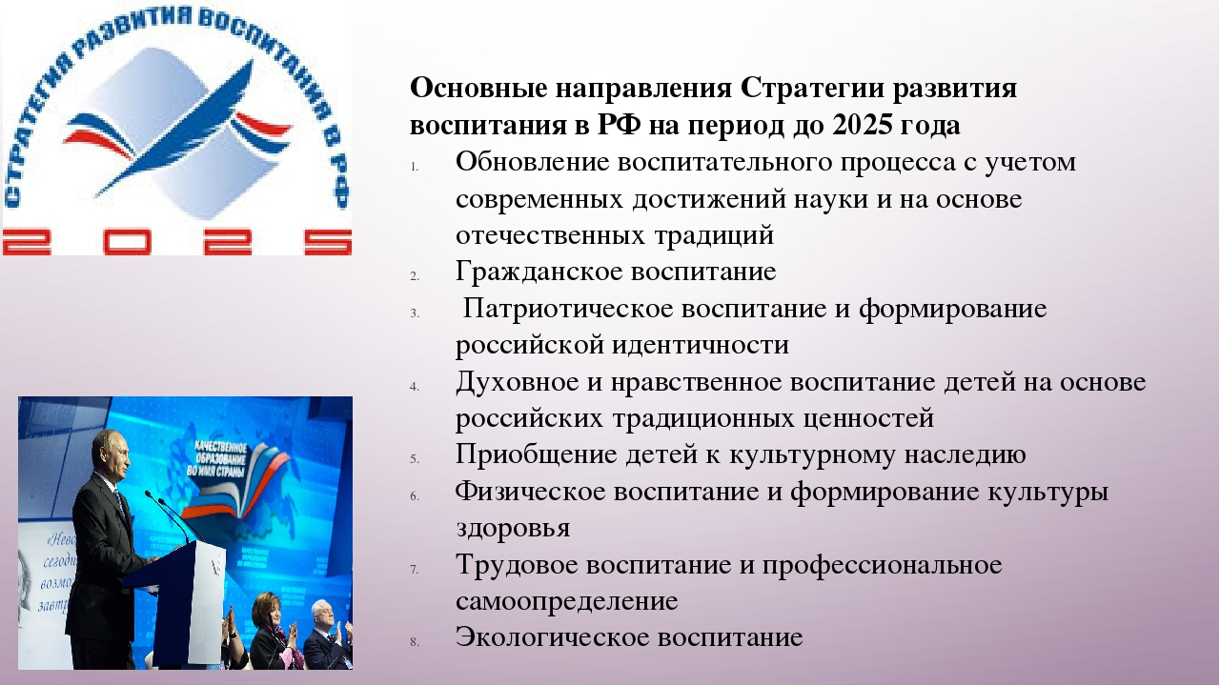

Slide 45
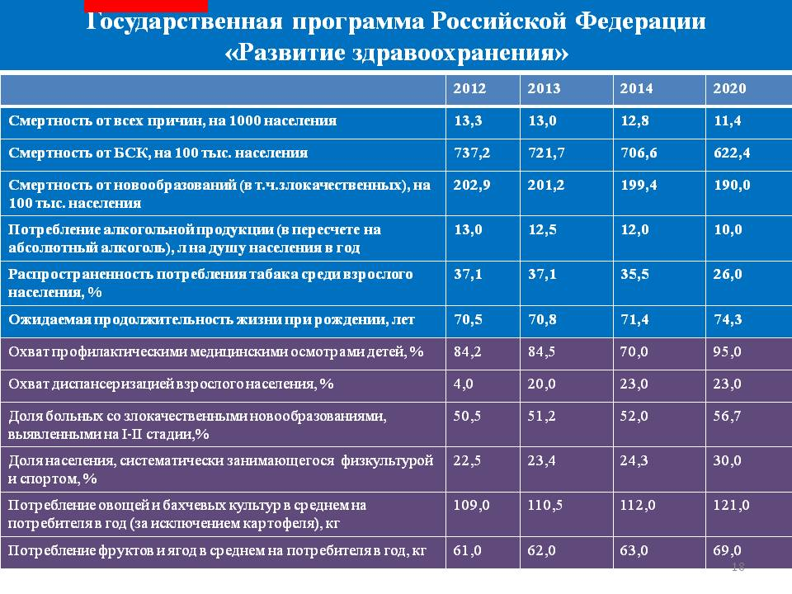

Slide 46
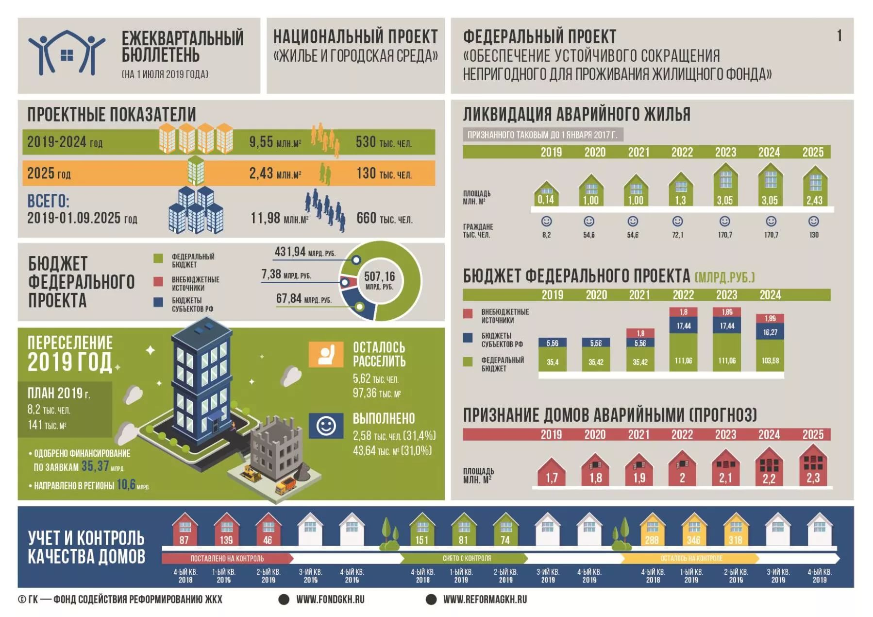

Slide 47
Использование форм стратегического планирования
Дорожная карта – это наглядное представление пошагового сценария развития определенного объекта – отдельного продукта, класса продуктов, некоторой технологии, группы смежных технологий, бизнеса, компании, объединяющей несколько бизнес-единиц, целой отрасли, индустрии и даже плана достижения политических, социальных и т.т. Целей.

Slide 48
Использование форм стратегического планирования
Иногда дорожное картирование используется как синоним бизнес-планирования либо форсайта.
Бизнес-план — план, программа осуществления бизнес-операции, действий фирмы, содержащая сведения о фирме, товаре, его производстве, рынках сбыта, маркетинге, организации операций и их эффективности.

Slide 49
Использование форм стратегического планирования
Форсайт (от англ.foresight — предвидение) — методика долгосрочного прогнозирования научно технологического и социального развития, основанная на опросе экспертов.
Разработка и представление дорожной карты может служить частным методом представления результатов форсайта. Форсайт, как целая группа методов долгосрочного прогнозирования научно-технологического и социального развития, намного шире дорожного картирования в инструментальном плане, сосредоточен на глобальных вопросах того или иного общественного сектора, а посему более масштабен.

Slide 50
Плюсы использования дорожного картирования
Создание дорожной карты – это, прежде всего, эффективное планирование всех областей и факторов, которые могут воздействовать на объект управления.
Дорожные карты включают такую точную характеристику, как время.
С помощью дорожных карт обнаруживаются пробелы (недочеты) в планах организаций или целых отраслей.
На каждом этапе процесса создания дорожной карты акцент делается на нескольких самых важных аспектах. С помощью дорожных карт удается ставить более реалистичные цели.
Дорожная карта вырабатывает своеобразный «путеводитель» для руководителей.
Совместное использование нескольких дорожных карт позволяет стратегически использовать технологии в смежных областях деятельности.
Создание дорожных карт подразумевает активный обмен информацией между субъектами различного вида и уровня.

Slide 51
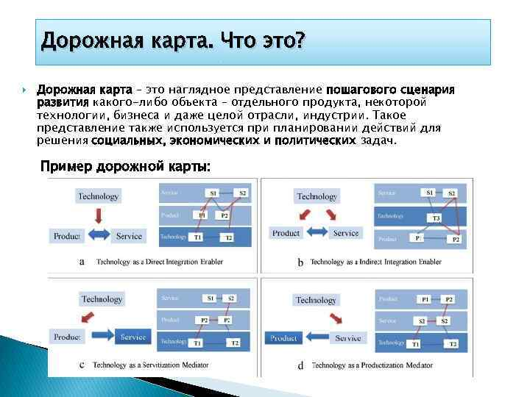

Slide 52
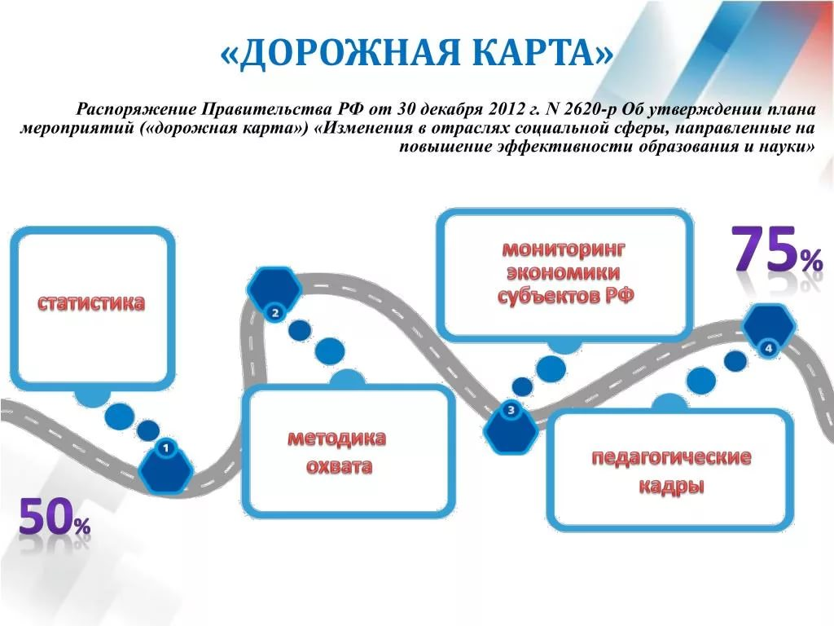

Slide 53
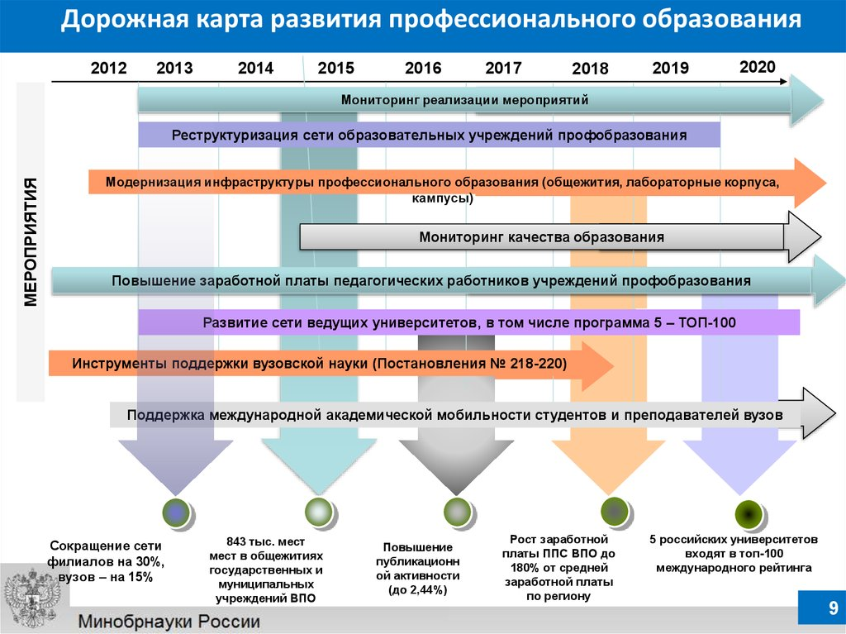

Slide 54
Расчет эффективности управления социальной сферой
Понятие эффективности в управлении обычно рассматривают применительно к коммерческой деятельности, с точки зрения которой она определяется соотношением полученных результатов с затратами деятельности.

Slide 55
Расчет эффективности управления социальной сферой
Эффект представляет собой сложение двух моментов:
1) разницы между результатами и затратами, которая свидетельствует о положительном «сальдо», т. е. пользе, принесенной человеческими усилиями;
2) способности этой разницы удовлетворять реальные жизненные потребности общества, людей.
Эффекта от любого вида деятельности не наблюдается, если вследствие ее нет прироста материальной и духовной продукции, улучшения социальных условий жизни. Также нельзя говорить об эффекте, если прирост имеется, однако он не используется для нужд людей, решения их проблем (валяется где-то на полках, складах или архивах, существует бесцельно и бессмысленно).

Slide 56
Расчет эффективности управления социальной сферой
Эффективность можно измерить, если:
а) цель четко сформулирована и ее понимают те, перед кем она поставлена;
б) есть критерии оценки, шкала результатов эффективности.
В управлении социальной сферой во внимание, главным образом, должны приниматься социальные результаты и последствия, не просто производственные, технологические, экономические показатели, а их преломление, с одной стороны, через обеспечение потребностей общества и поддержание его целостности и динамики, а с другой – через удовлетворение запросов людей, создание им условий для трудовой и благополучной жизни

Slide 57
Расчет эффективности управления социальной сферой
1. Создание «конкурентной бюрократии». Данная система представляет собой государственные учреждения, предоставляющие социальные услуги, которые конкурируют между собой. Данным организациям предоставляется возможность самостоятельно использовать прибыль.
2. Создание негосударственных и неправительственных учреждений социальной сферы.
3. Правило «двух третей» при голосовании за бюджетные ассигнования госучреждениям.
4. Конкурентный тендер и передача на подряд. Данный способ позволяет усилить контроль за качеством предоставления услуг.
5. Трансферты и ваучеры. Данный способ позволяет непосредственному получателю услуги самостоятельно выбирать бюджетную организацию. Например – «родовые сертификаты», «ваучеры на образование».
6. Введение платы за услуги.

Slide 58
СПАСИБО ЗА ВНИМАНИЕ!

